Slide 1
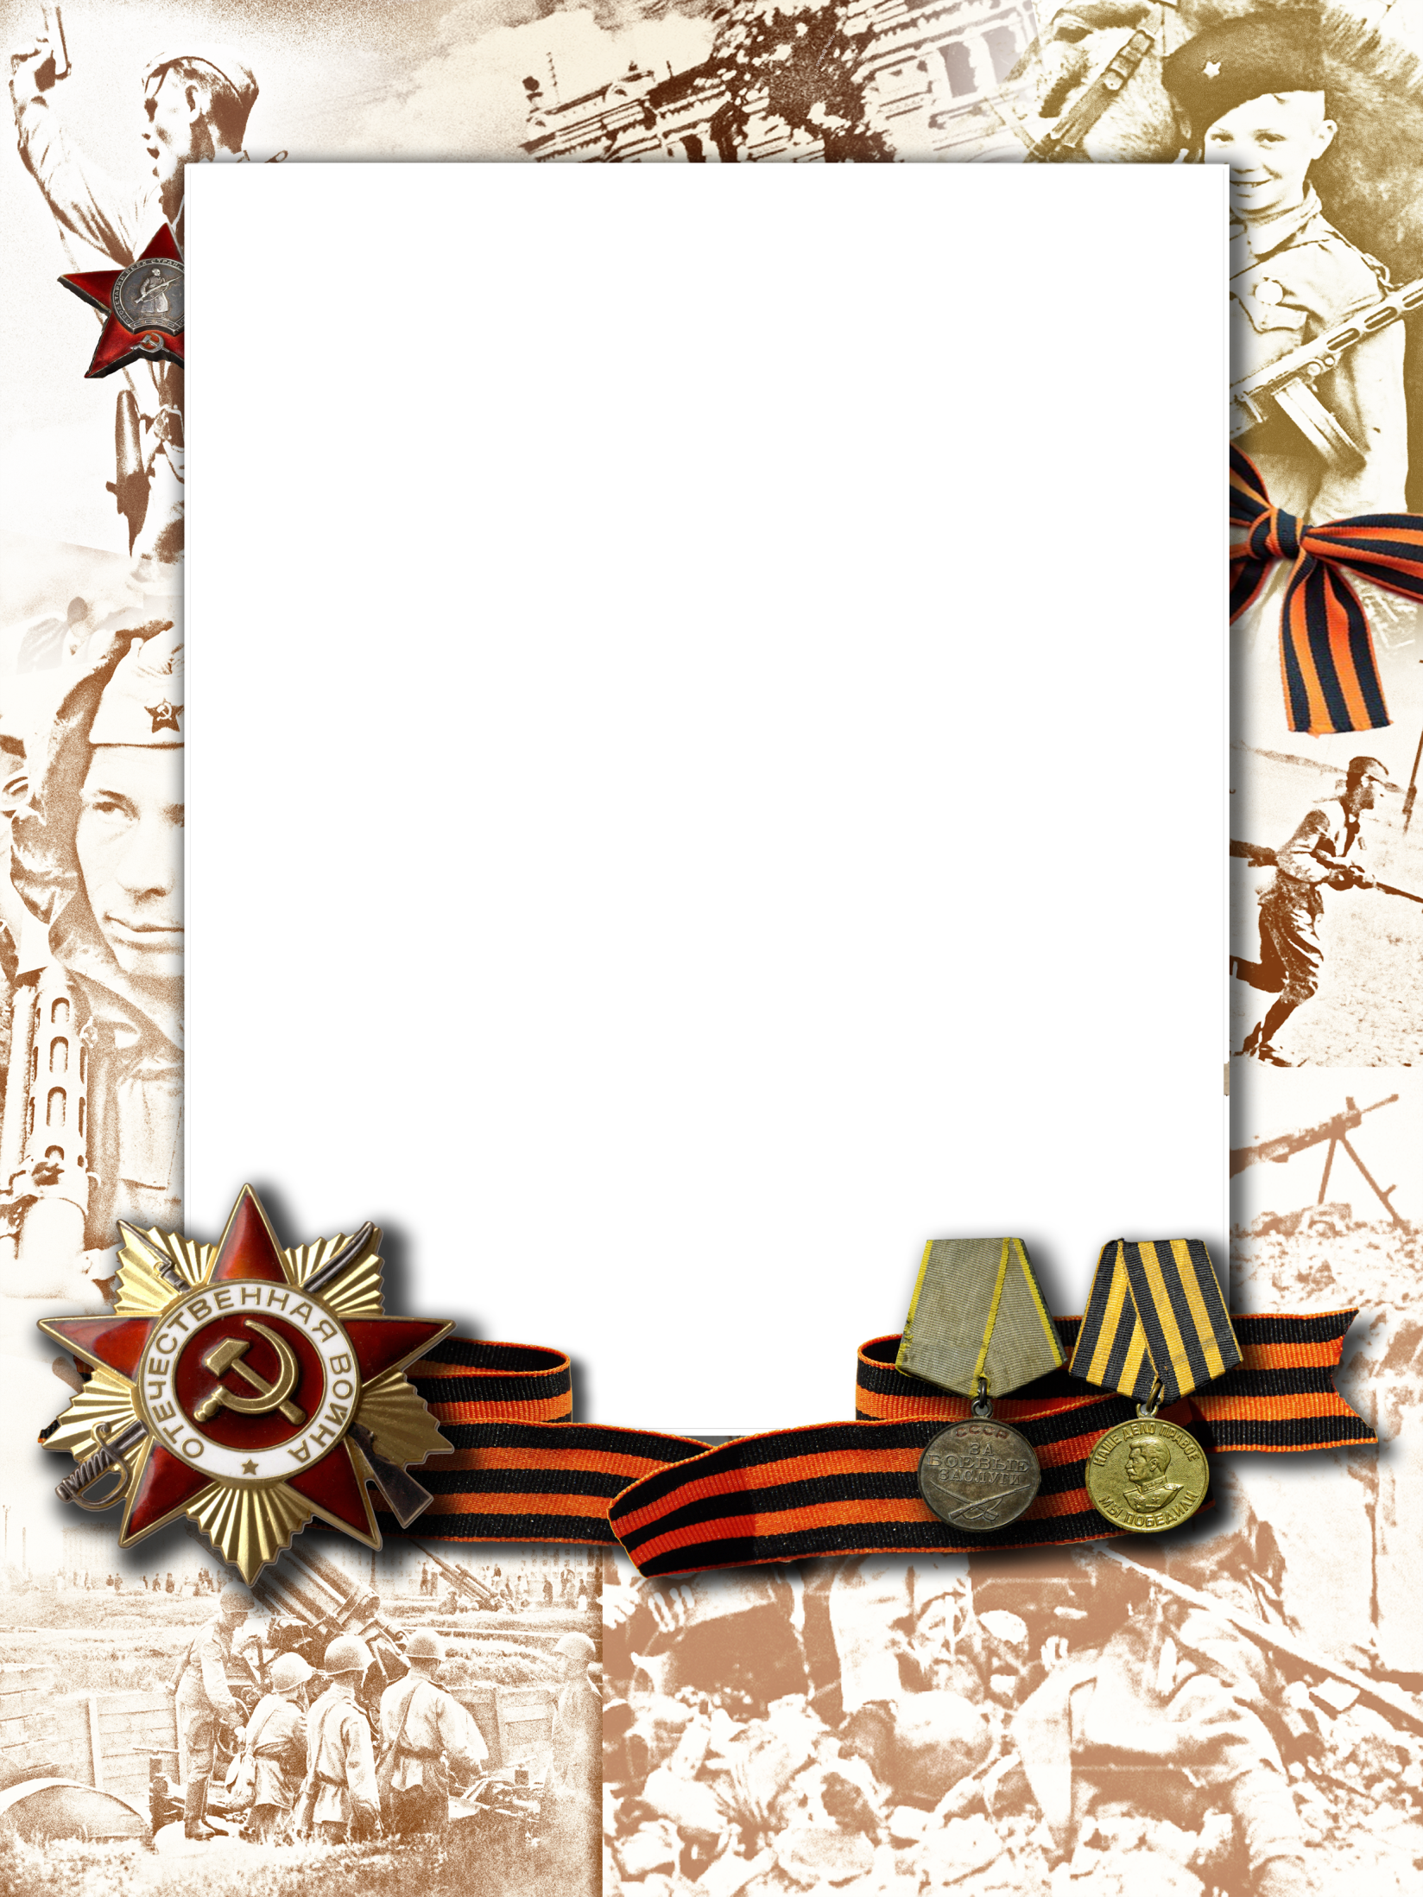

Slide 2
«Помним, гордимся и чтим!»
Спасибо за жизнь!

Slide 3
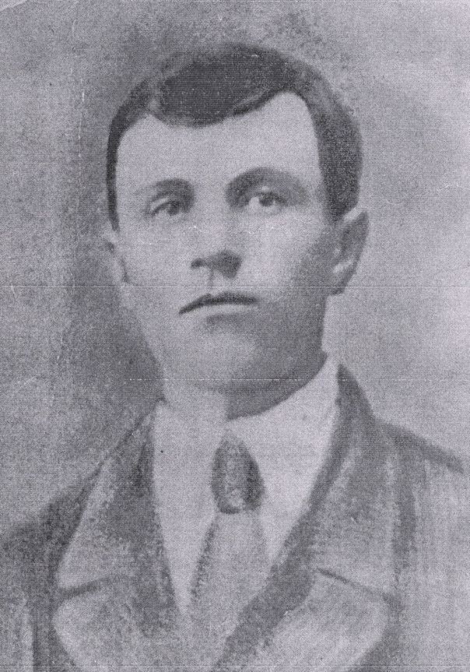
Селёдкин
Иван
Васильевич
Родился в 1908 году. Призван красноармейцем 6 июня 1941 года.
Пропал без вести в 1941 году под Воронежем.

Slide 4
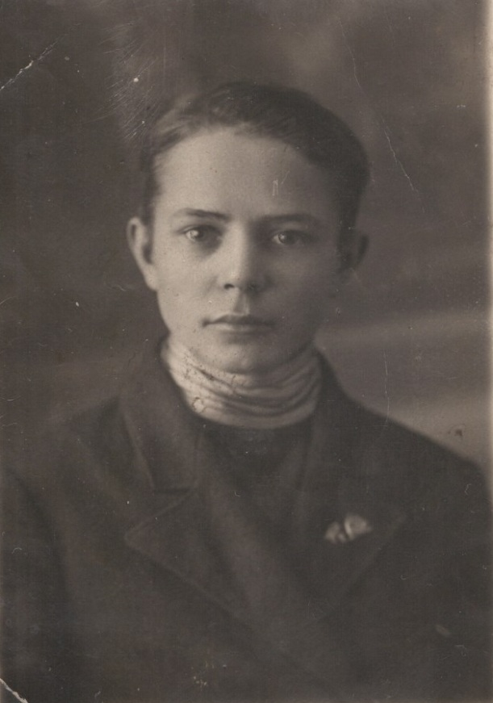
Смирнов
Василий
Дмитриевич
Родился 9 августа 1922 года. Участвовал в боях под Смоленском, был зачислен в отряд пехотинцев.
В одном бою был контужен, тяжело ранен. Потом его комиссовали и пригласили в школу обучать детей основам военного дела.

Slide 5
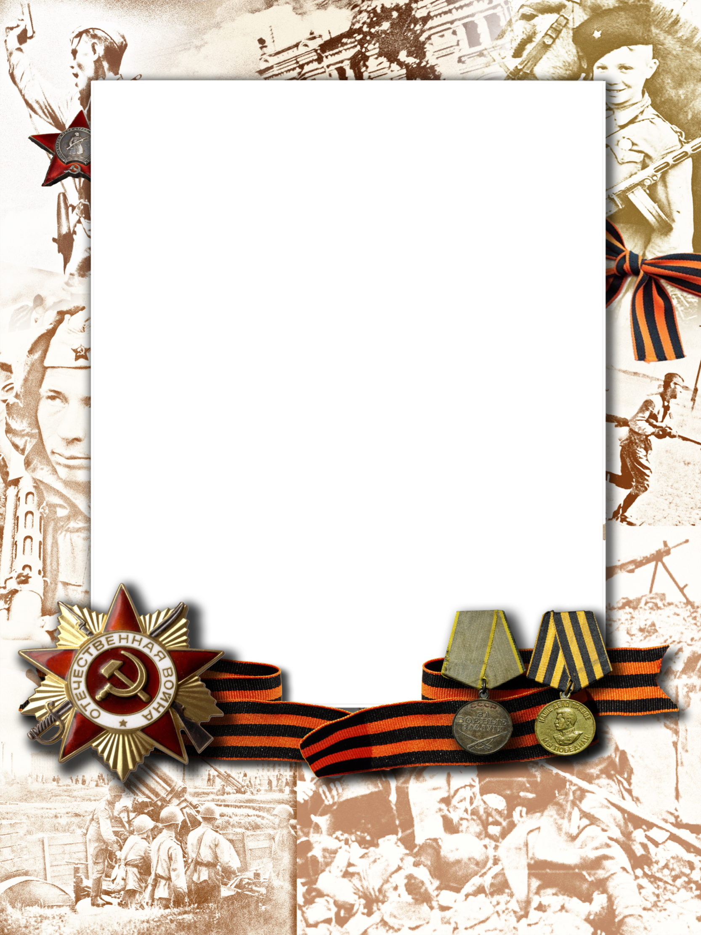
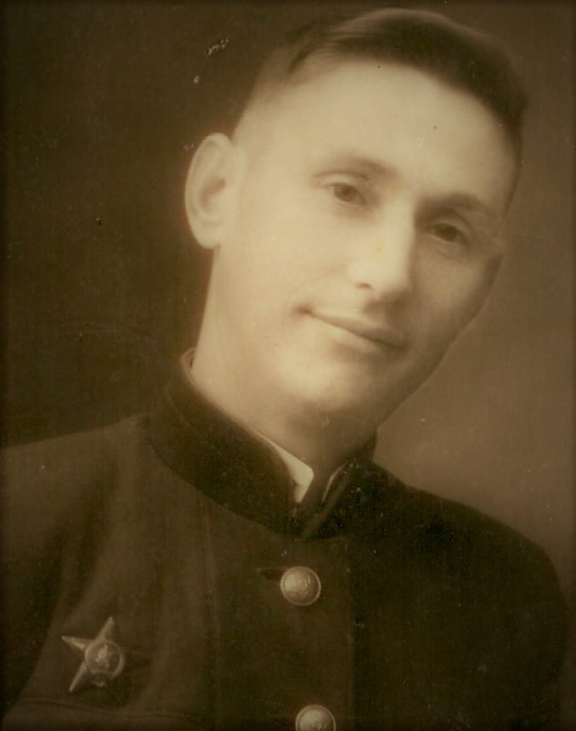
Фомин
Иван
Кириллович
Родился 6 марта 1922 года. Лейтенант. На фронтах Отечественной
войны с 26 августа 1941г. по 21 октября 1941г., и с 18 августа по 12 сентября 1942г. в составе: Западного, Калининского и Южных фронтов. Был тяжело ранен в обе руки.

Slide 6
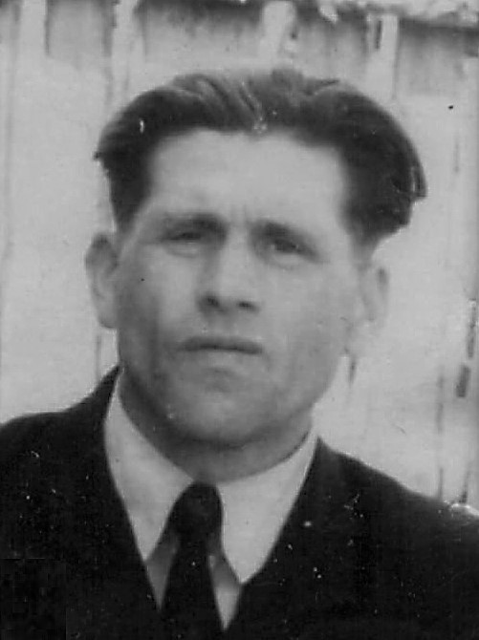
Кувырзин
Иван
Яковлевич
Родился в 1926 году. Младший сержант в боевой обстановке никогда не терялся,
проявлял мужество и отвагу. 16 марта 1945 года во время занятия ОП в районе д. Хиргидирор под минометным обстрелом развернул рацию, связался с полком.

Slide 7
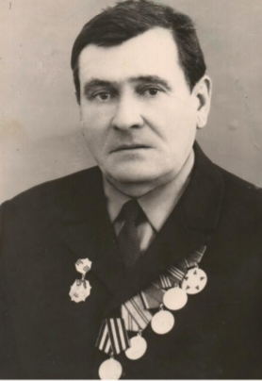
Трифонов
Герман
Михайлович
Родился в 1928 году. Когда началась война Герману было 13 лет, на фронт его
не взяли. Он стал работать вместе со взрослыми: пахал землю, сеял зерновые культуры и копал окопы. Ему, в его детские годы, даже доверяли лошадь.

Slide 8
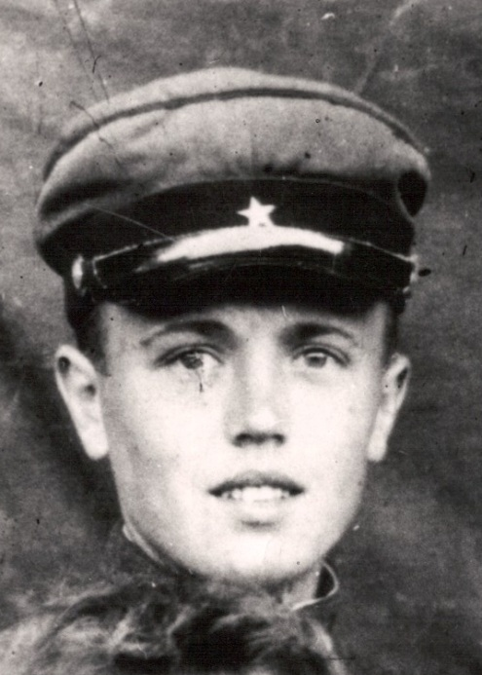
Жучков
Анфим
Андреевич
Родился в 1926 году. Призван в Красную Армию Чернухинским РВК
Горьковской области в 1942 году. Наводчик I минометной роты, старший сержант много работал над созданием неприступной обороны. Огнем своего миномета прикрывал действия разведки, за время ВОВ
имеет три ранения.

Slide 9
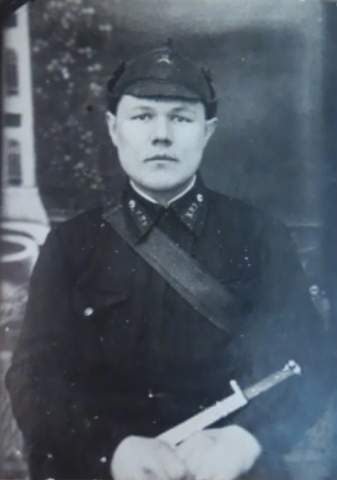
Гурьев
Николай
Никитич
Родился 3 июня 1923 года. Закончил с отличием школу в
г. Салаир
Кемеровской области. Мечтал поступить в Николаевский кораблестроительный институт на Украине. Капитан пехоты. Погиб 09.01.1944 г.

Slide 10
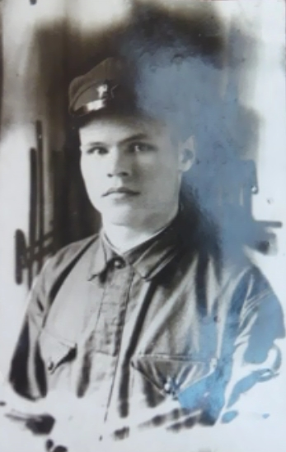
Гурьев
Севир
Никитич
Родился 14 сентября 1917 года. На фронте в годы Великой Отечественной
войны был снайпером – лыжником. В последнем письме он писал, что «слышу артиллерийскую канонаду, скоро в бой!»

Slide 11
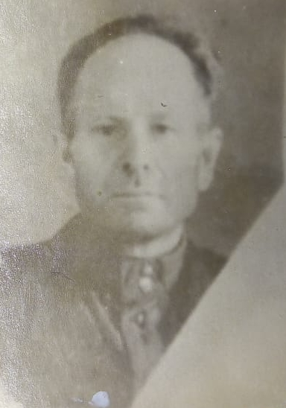
Новиков
Николай
Анисимович
Родился в 1916 году. В годы ВОВ воевал в партизанском отряде Червоного района на Украине,
Старшиной. Был награжден орденами Отечественной войны, Красной звезды и др. умер в 46 лет от ранений полученных на войне.

Slide 12
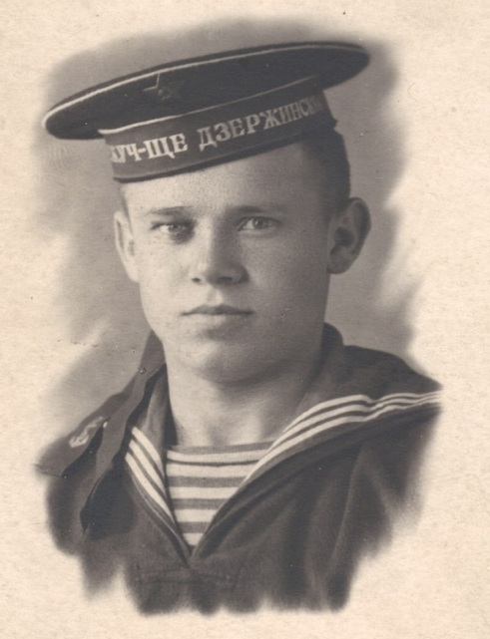
Дремлюга
Николай
Степанович
Родился 29 декабря 1924 года, инженер – капитан I ранга. В
1942 году поступил Высшее военно – морское инженерское училище в г. Ленинграде. Во время ВОВ училище было переведено в г. Баку. Будучи курсантом училища принимал участие в боевых действиях.

Slide 13
Всем героям, павшим и живым
Честь и Слава, и низкий поклон,
Кто сражался в боях и в тылу,
Кто войною был опален,
Кто сквозь труд непосильный и боль,
Зубы сжав, День Победы ковал,
Кто для нас, нерожденных еще,
Светлый мир на Земле создавал!
С П А С И Б О !

